Slide 1
Коммуникативная студия «В гостях у сказки»
воспитатель
подготовительной группы детей с ТНР Родионова Н.И.

Slide 2
Цель и задачи студии
Цель: активное вовлечение родителей в творческий процесс развития театрализованной деятельности.
Задачи: заинтересовать родителей перспективами развития театрализованной деятельности, вовлечение их в жизнь детского сада, сделать их союзниками.

Slide 3
Этапы работы
Изучение возможности семьи и детского сада в контексте театрализованной деятельности;
Ознакомление родителей с идеей сотрудничества, согласованность и обсуждение мест и время проведения, оформление предметной среды;
Развитие взаимодействия семьи и сада, путем создания условий для творческой активности детей в театрализованной деятельности и обеспечения взаимодействия с другими видами деятельности в едином педагогическом процессе;
Самостоятельная реализация творческих семейных проектов, основанная на принципах уважения, доверия, открытости всех участников процесса взаимодействия в театрализованной деятельности;
Педагогическое просвещение родителей по развитию речи через театрализованную деятельность

Slide 4
Формы работы с родителями
Консультации. Беседы;
Совместная работа по подготовке театрализованного представления;
Заучивание ролей;
Постановка театра родителей совместно с детьми;
Просветительская работа
Изготовление различных видов атрибутов к театрализованной деятельности;
Совместные походы в театр;
Размещение информации на страничке официального сайта ДОУ;

Slide 5
В процессе работы над спектаклем формируются такие качества личности, как:
автономность, которая выражается в стремлении проявлять свое личное мнение;
активность, предполагающая способность владеть инициативой в общении;
социальная компетентность, связанная с сопереживанием и содействием, познанием другого человека, выбором адекватных ситуации, способов общения и поведения.

Slide 6
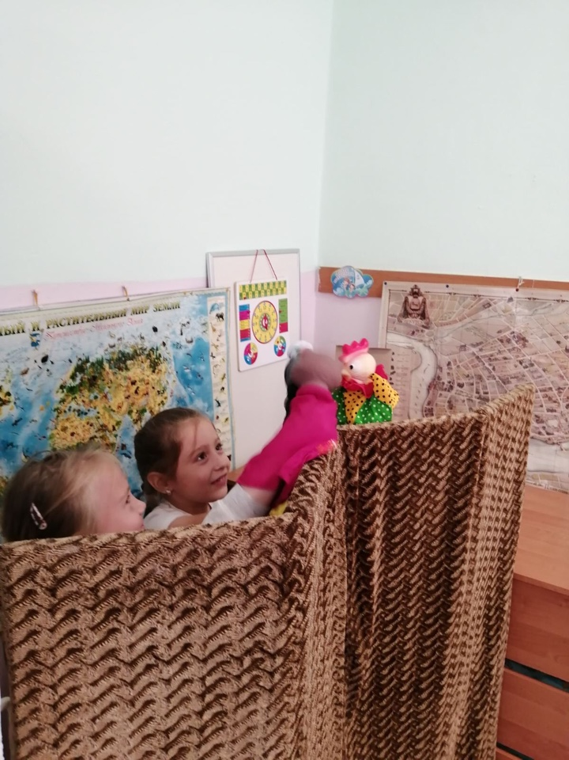
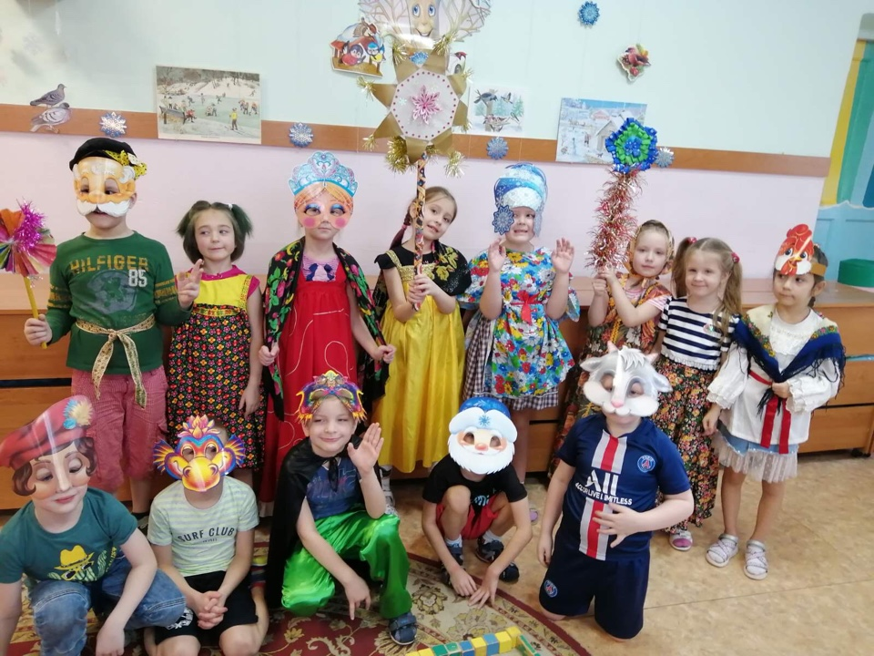
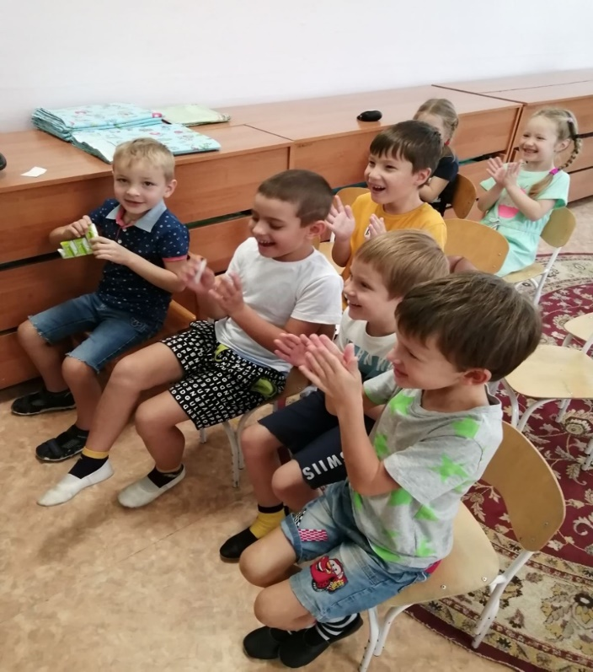
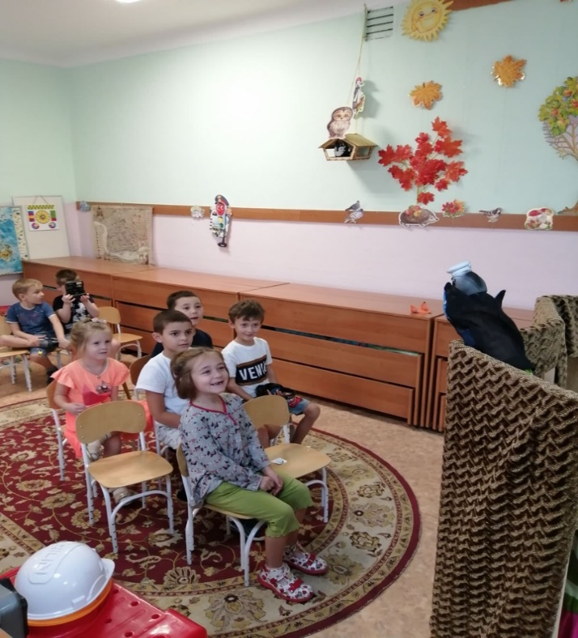

Slide 7
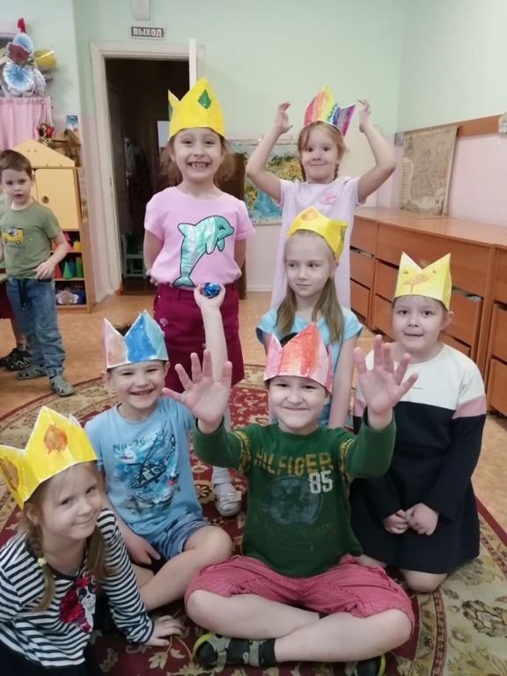
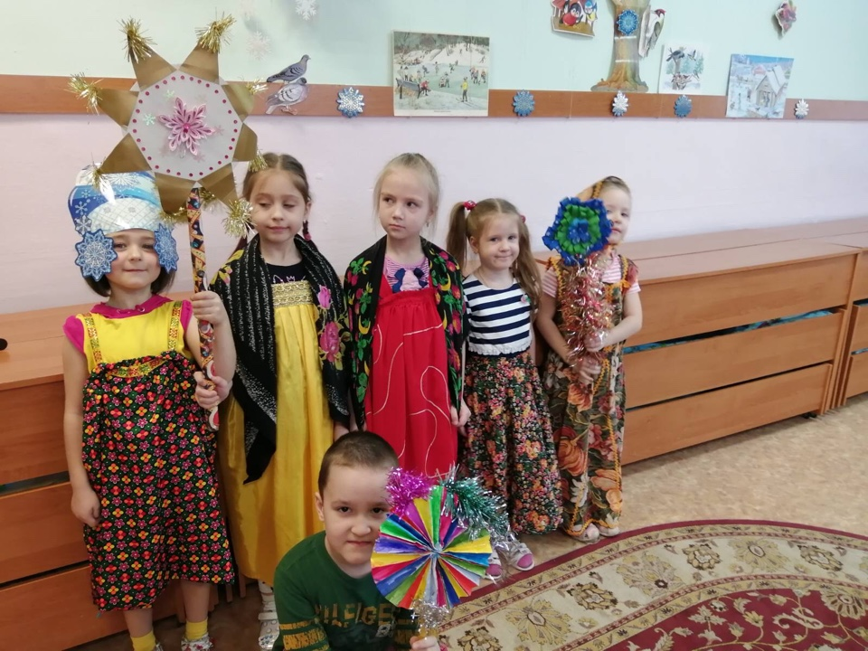
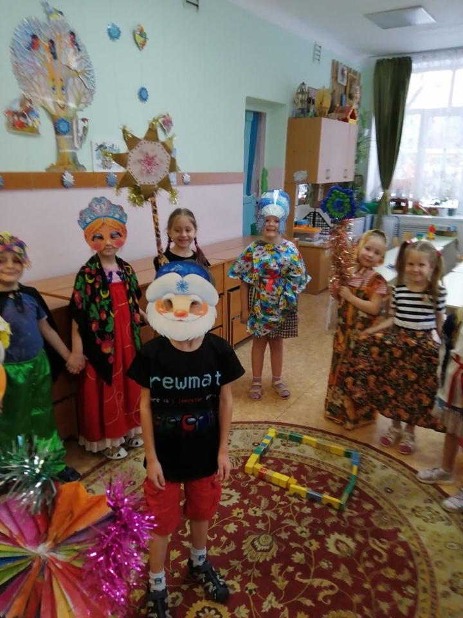
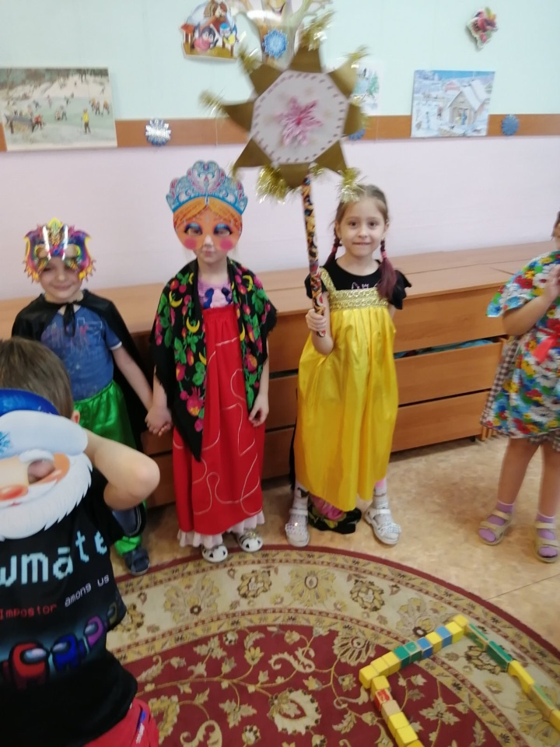

Slide 8
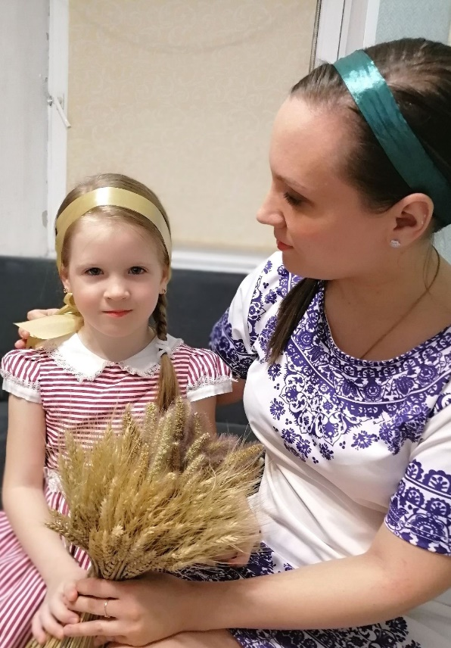
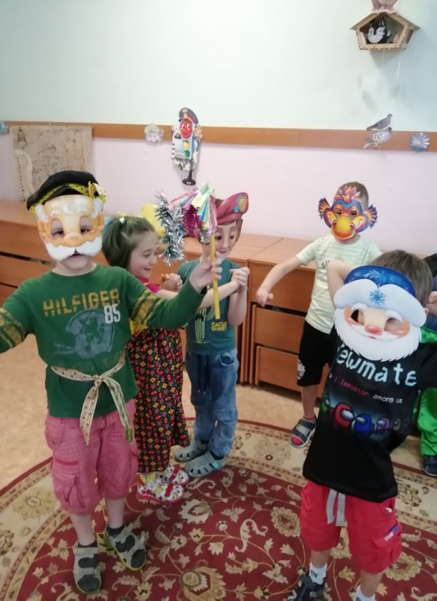
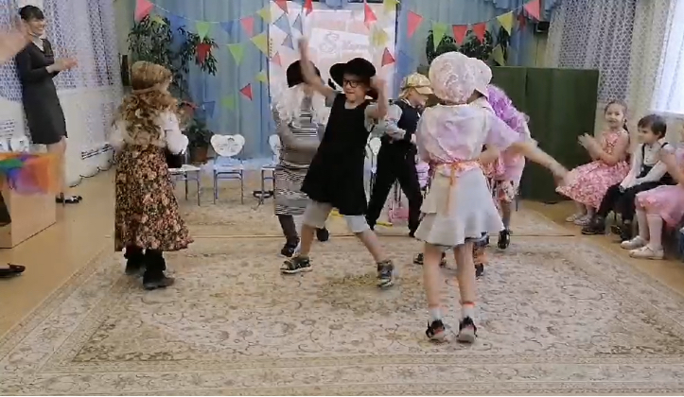

Slide 9
Спасибо за предоставленное внимание

